Slide 1

Notes:
修改建議 : 如果版面允許。請改成 “ 搭載 AMD 處理器” (中英文字間需有空格隔開) (By Teresa)

Slide 2
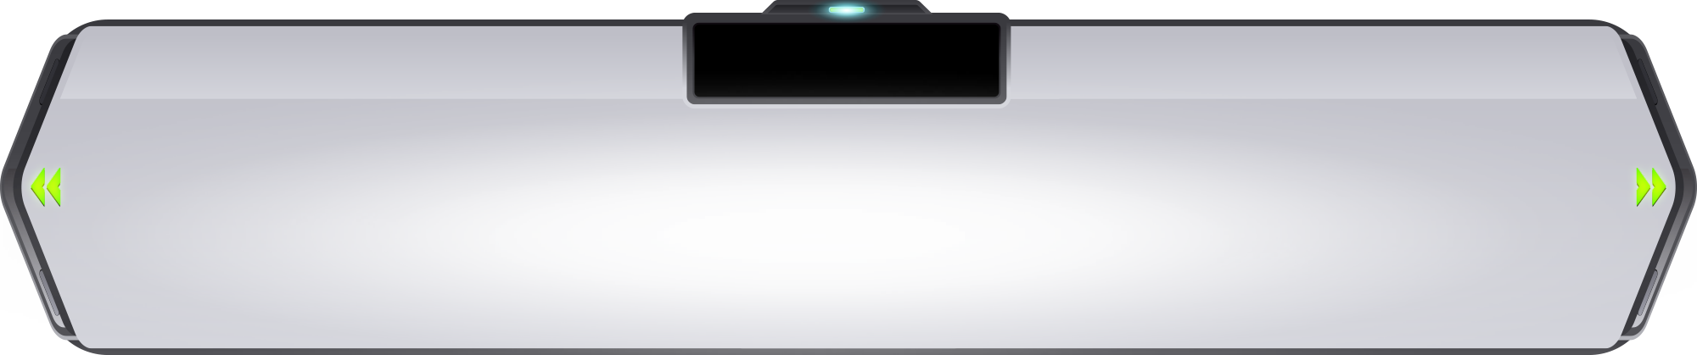
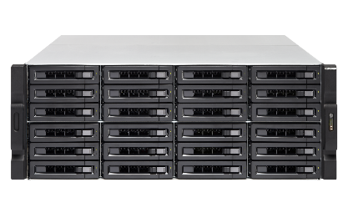
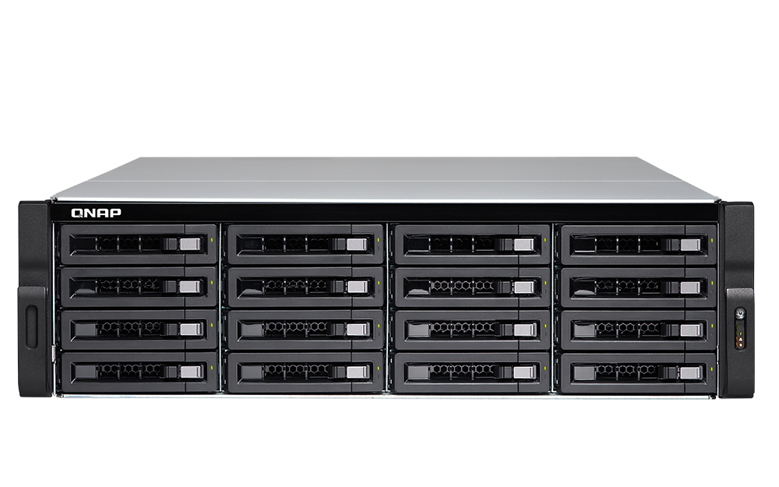




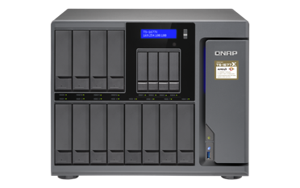
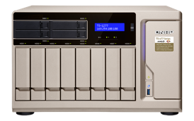
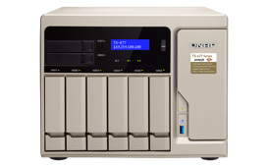
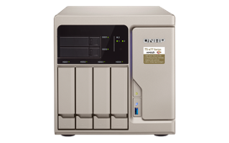
機架型 NAS 加入 Ryzen 戰線
全新上市
TS-x77XU 機架型 NAS 系列
2 x SFP+ 10G Mellanox CX4 SmartNIC 智慧型網路埠
TS-2477XU-RP
TS-1677XU-RP
TS-1277XU-RP
TS-877XU
TS-877XU-RP
TS-977XU
TS-977XU-RP
2 x 10GBASE-T
TS-x77 桌上型 NAS 系列
TS-1677X
TS-1277
TS-877
TS-677
Notes:
原標題: Ryzen 戰線成員全員到齊

Slide 3







TS-x77XU 進化登場
Ryzen 1700
CPU 核心數: 8
執行緒數: 16
最大超頻時脈: 3.7GHz
基本時脈: 3GHz
預設 TDP/TDP: 65W
Ryzen 2700
CPU 核心數: 8
執行緒數: 16
最大超頻時脈: 4.1GHz
基本時脈: 3.2GHz
預設 TDP/TDP: 65W
Ryzen 1600
CPU 核心數: 6
執行緒數: 12
最大超頻時脈: 3.6GHz
基本時脈: 3.2GHz
預設 TDP/TDP: 65W
Ryzen 2600
CPU 核心數: 6
執行緒數: 12
最大超頻時脈: 3.9GHz
基本時脈: 3.4GHz
預設 TDP/TDP: 65W

Slide 4


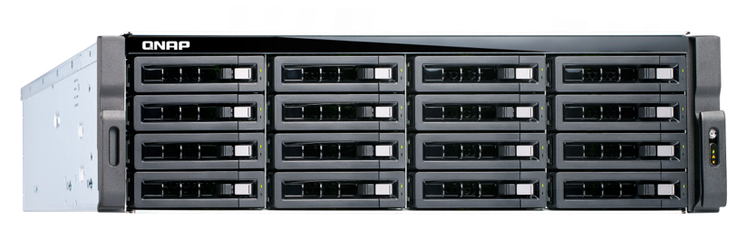
即將與您見面
TS-877XU-RP-2600-8G
Ryzen 5 2600, 8GB RAM (2x 4GB)
TS-877XU-1200-4G
Ryzen 3 1200, 4GB RAM (1x 4GB)
8-bay
TS-877XU-RP-1200-4G
Ryzen 3 1200, 4GB RAM (1x 4GB)
TS-1277XU-RP-2600-8G
Ryzen 5 2600, 8GB RAM (2x 4GB)
12-bay
TS-1277XU-RP-1200-4G
Ryzen 3 1200, 4GB RAM (1x 4GB)
TS-1677XU-RP-2700-16G
Ryzen 7 2700, 16GB RAM (2x 8GB)
TS-1677XU-RP-1200-4G
Ryzen 3 1200, 4GB RAM (1x 4GB)
16-bay
TS-1677XU-RP-2600-8G
Ryzen 5 2600, 8GB RAM (2x 4GB)

Slide 5




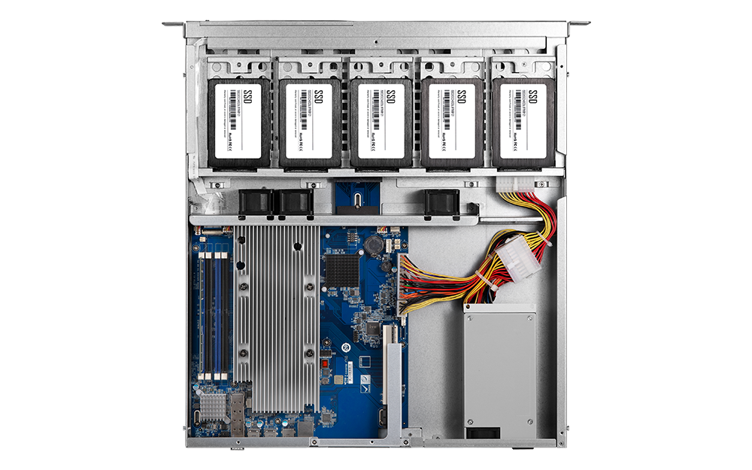

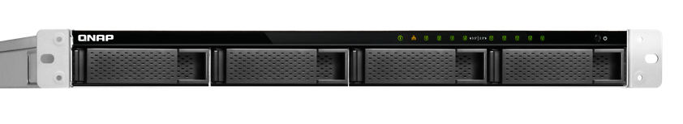
無論怎麼選都對味 – 1U 9-bay
單電源
250W
雙電源
2x300W
TS-977XU-1200-4G
Ryzen 3 1200, 4GB RAM (1x 4GB)
TS-977XU-RP-1200-4G
Ryzen 3 1200, 4GB RAM (1x 4GB)
TS-977XU-RP-2600-8G
Ryzen 5 2600, 8GB RAM (2x 4GB)
9-bay
內層5個SSD
外層4個HDD
2018九月-十月上市
Notes:
白手起家款

Slide 6

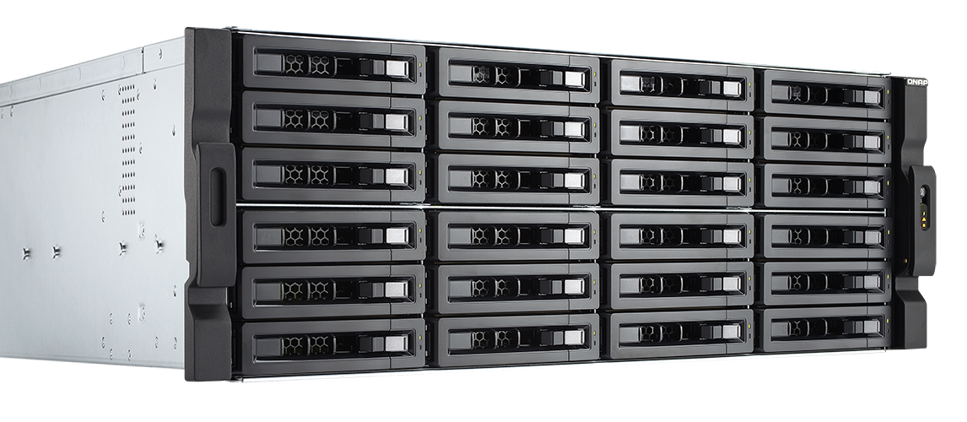
無論怎麼選都對味 – 4U 24-bay
雙電源
2x800W
TS-2477XU-RP-2600-8G
Ryzen 5 2600, 8GB RAM (2x 4GB)
TS-2477XU-RP-2700-16G
Ryzen 7 2700, 16GB RAM (2x 8GB)
24-bay
2018九月-十月上市
Notes:
白手起家款

Slide 7
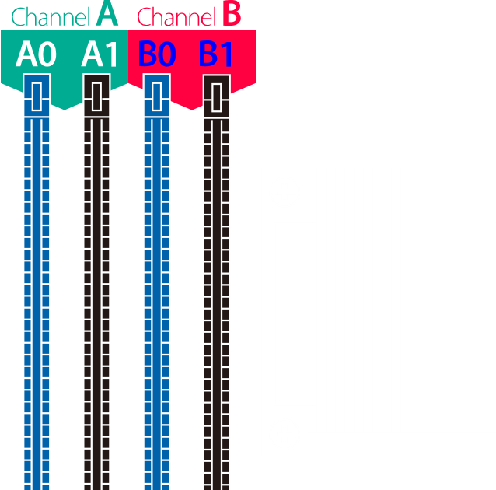
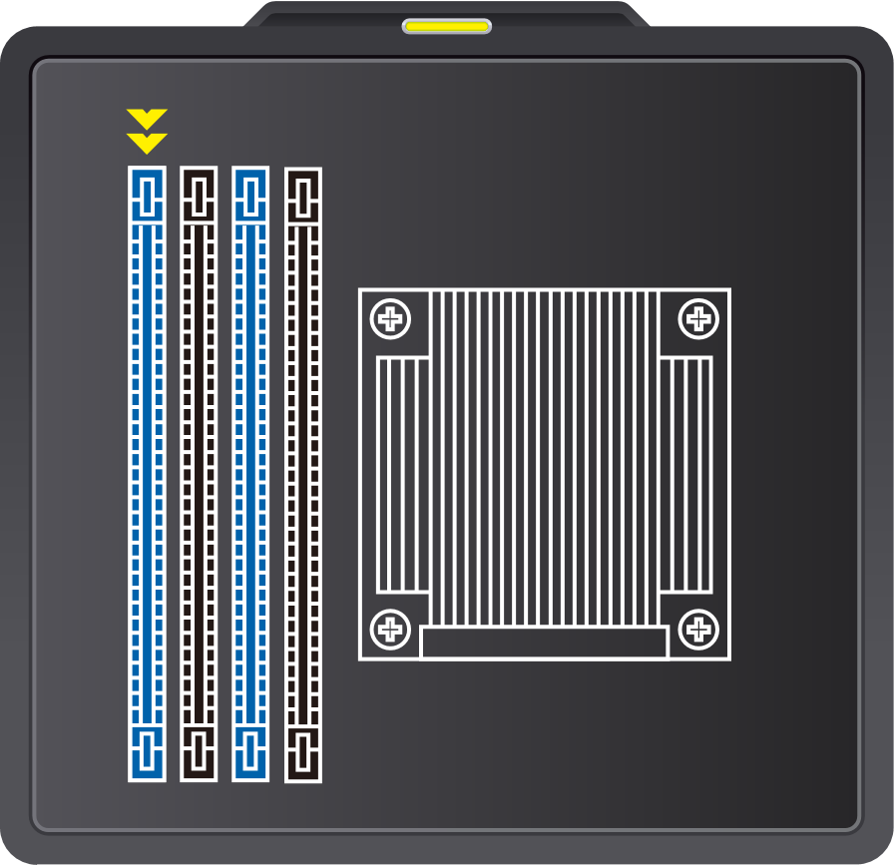
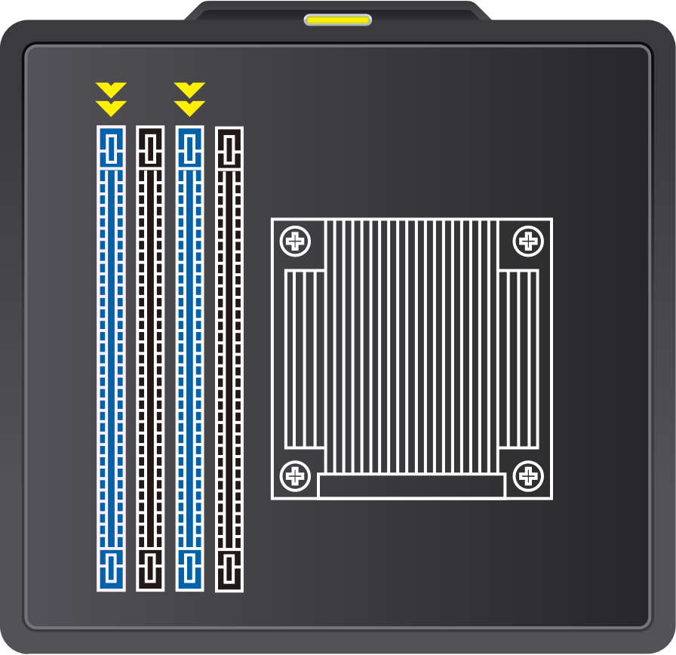
可支援高達 64GB 記憶體
四個雙通道 Long-DIMM 插槽
成對安裝發揮雙通道效能
只安裝一支記憶體
安裝二支記憶體
安裝在 A0 插槽
安裝在 A0 與 B0 插槽
Notes:
修改筆記: 中英文間加空格 (By Teresa)

Slide 8
TS-x77XU 記憶體配件
記憶體配件料號 | 記憶體規格
RAM-4GDR4A1-UD-2400 | DDR type: DDR4(288PIN) Capacity: 4GB Manufacturer: ADATA Frequency: DDR4-2400 Manufacturer P/N: AD4U2400W4G17-BSSZ
RAM-8GDR4A1-UD-2400 | DDR type: DDR4(288PIN) Capacity: 8GB Manufacturer: ADATA Frequency: DDR4-2400 Manufacturer P/N: AD4U240038G17-BSSZ
RAM-16GDR4A1-UD-2400 | DDR type: DDR4(288PIN) Capacity: 4GB Manufacturer: ADATA Frequency: DDR4-2400 Manufacturer P/N: AD4U2400316G17-BSSZ

Slide 9

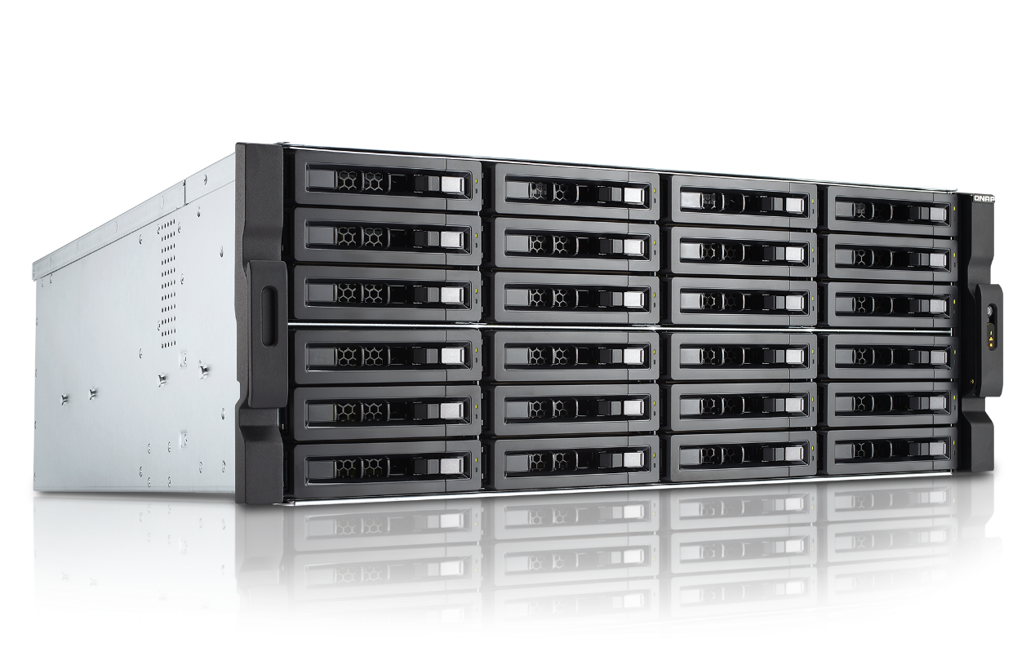
記憶體容量客製化
滿足您專案對高記憶體的需求
每個型號均提供 16GB、32GB、64GB 的客製化訂購選項
( 4GB x 4 )
( 8GB x 4 )
( 16GB x 4 )
16
32
64
客製化需求為接單生產，交期較長
Notes:
修改筆記: 中英文間加空格 (By Teresa)

Slide 10
TS-x77XU
硬體介紹
給你無限驚喜的內在
Notes:
更新筆記: 刪除 “提供”二字 (By Teresa)

Slide 11
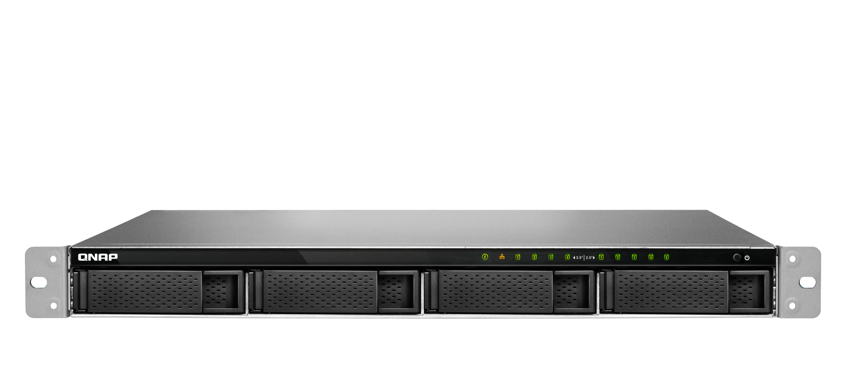
1U 也可以輕鬆玩轉 Qtier 與 SSD 快取
LED 燈號指示:
系統狀態、網路、硬碟
5 x 2.5”
SATA 6Gb/s SSD 埠
4 x 3.5”SATA 6Gb/s HDD/SSD 埠
Notes:
白手起家款
更新筆記: 標題 加上 “也” 字 (by Teresa)

Slide 12
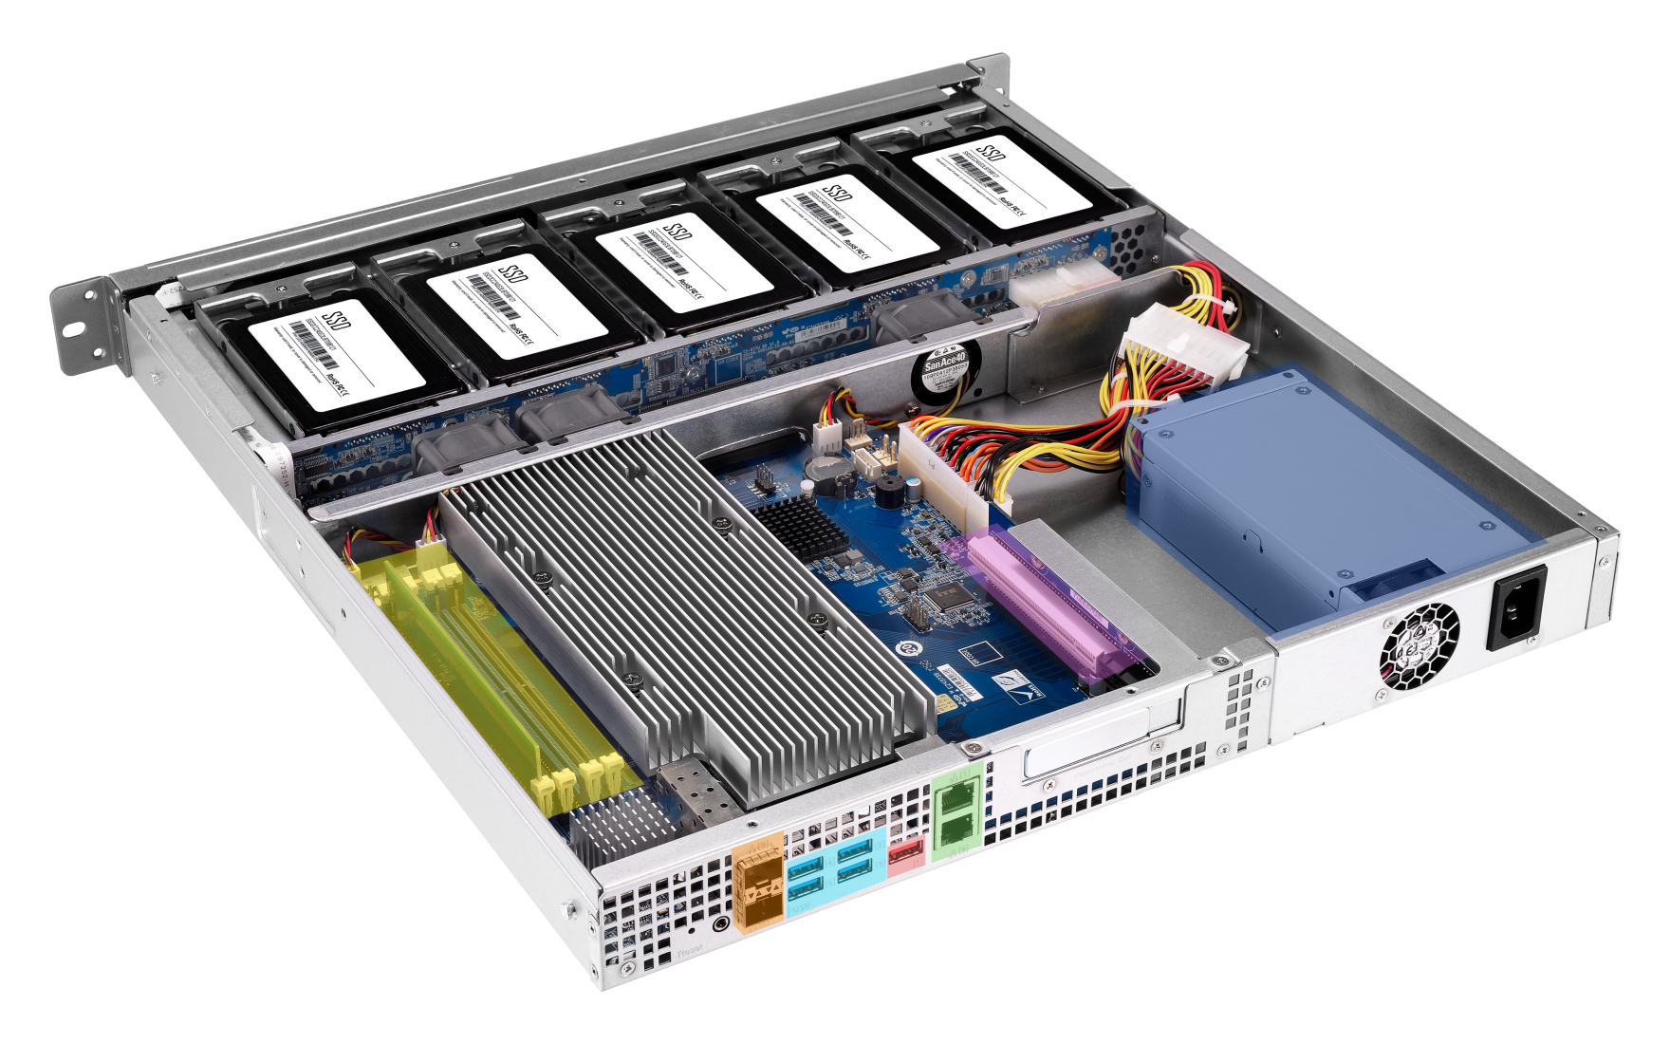
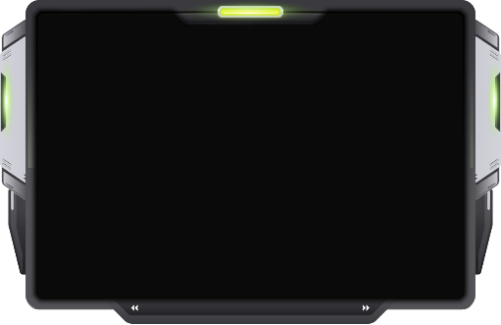
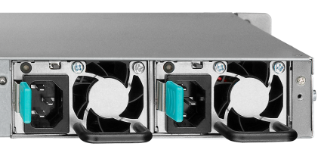



1U TS-977XU/TS-977XU-RP 背面
半高 PCIe 3.0 x16 插槽
250W
2 x 250W
雙電源
4 x DDR4
Long-DIMM 插槽
單電源
4 x USB 3.0 埠
2 x 10GbE SFP+ 埠
2 x GbE RJ45 埠
USB 3.1 Gen2 (10G) 埠
Notes:
白手起家款

Slide 13

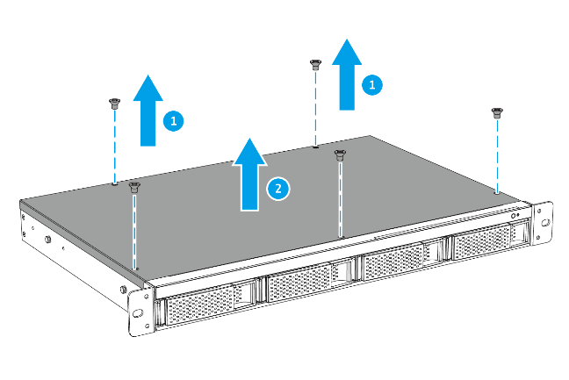
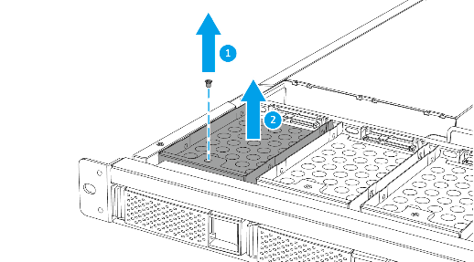
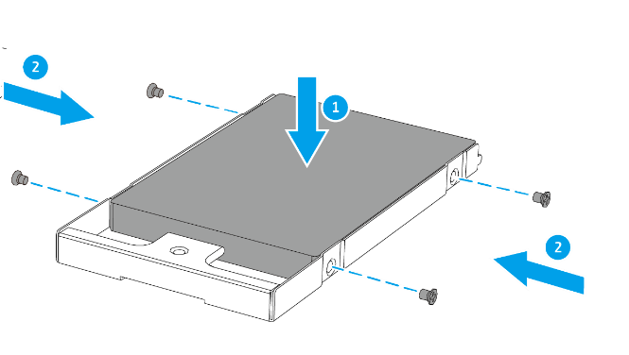
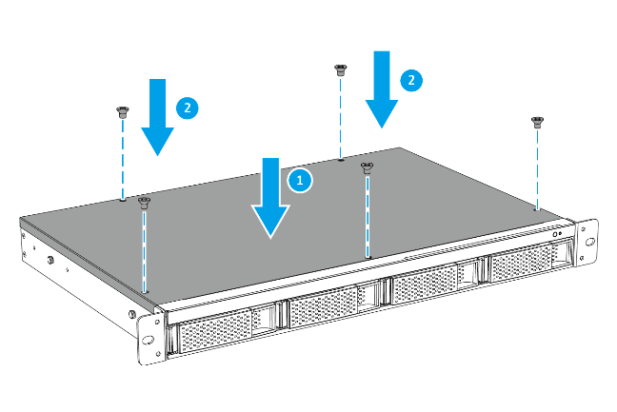
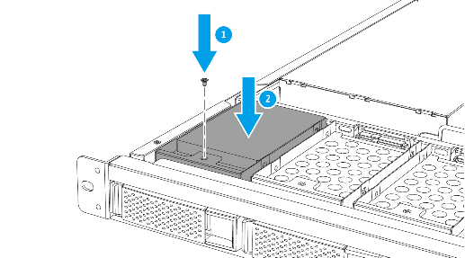
TS-977XU SSD 硬碟安裝解析
01
02
03
04
05

Slide 14
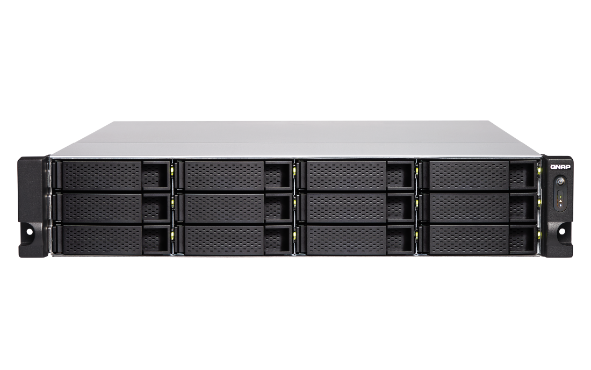
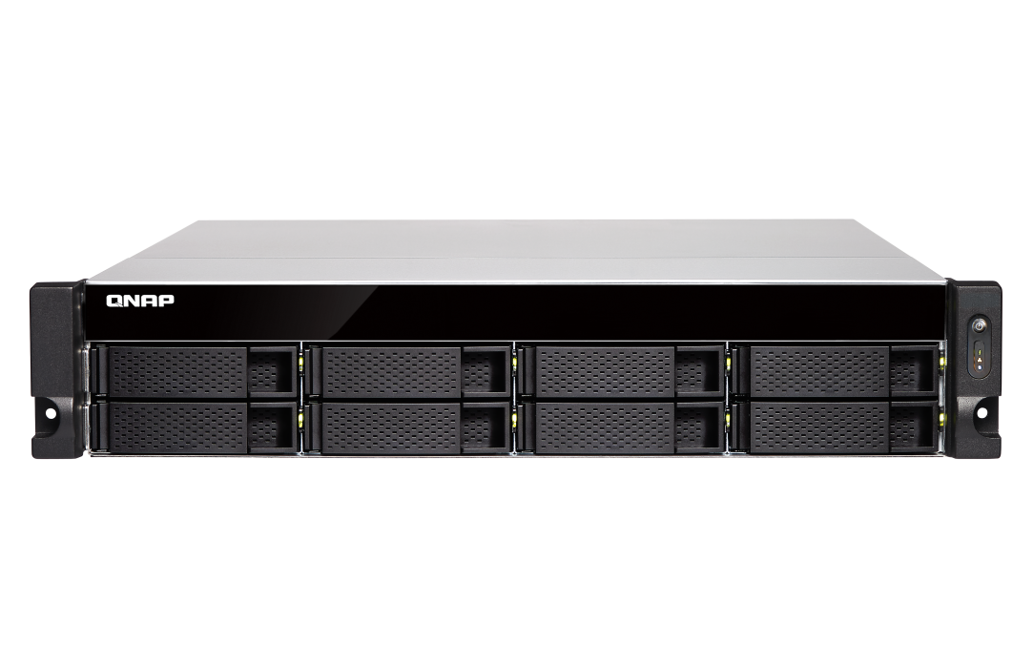
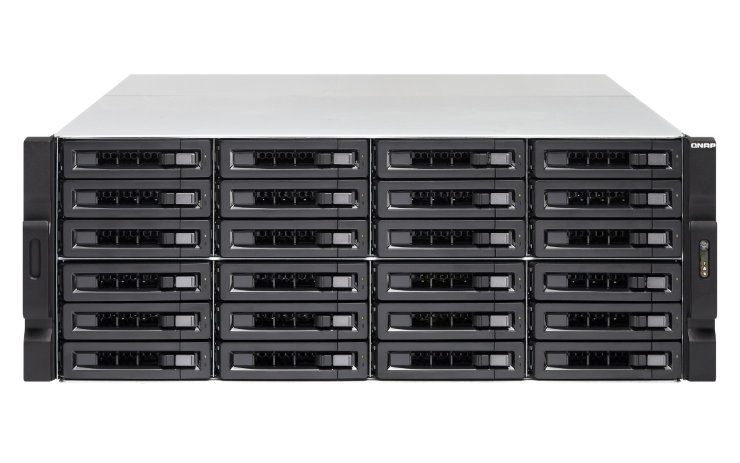
2U/3U TS-x77XU 正面
24/ 16/ 12/ 8 x 3.5”SATA 6Gb/s HDD/SSD 埠
TS-1277XU / TS-1277XU-RP
TS-877XU / TS-877XU-RP
TS-2477XU-RP
TS-1677XU / TS-1677XU-RP
Notes:
白手起家款

Slide 15

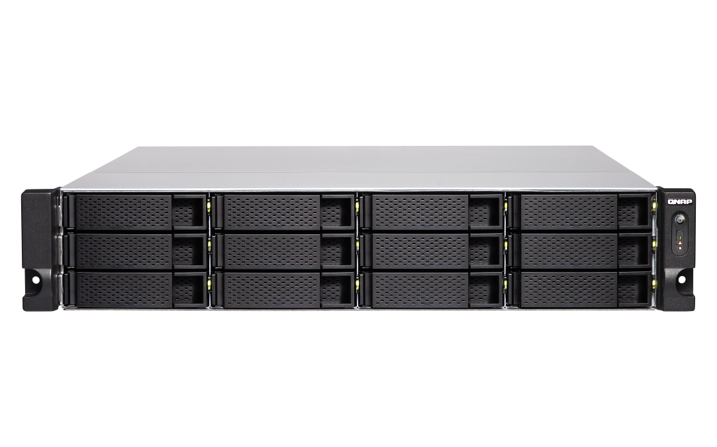

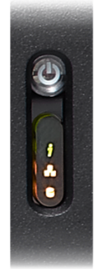
2U/3U TS-x77XU 正面
2U
電源按鈕
LED 燈號指示:
系統狀態、網路、硬碟
4U
3U
Notes:
白手起家款
2U/3U

Slide 16
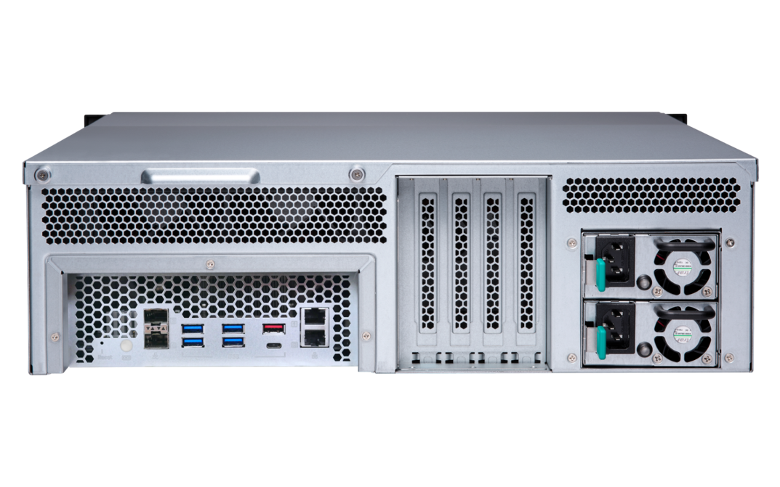

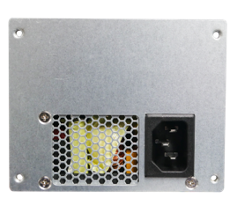
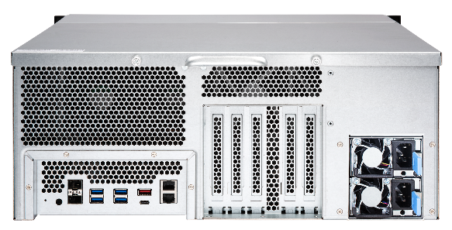
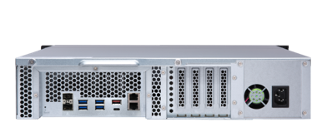
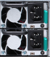
2U/3U/4U TS-x77XU 背面配置
2 x 10Gb SFP+ SmartNIC 智慧型網路埠
4 x USB 3.0
Type-A 埠
2 x 1Gb
網路埠
雙電源
單電源
USB 3.1 Gen2 (10G) Type-A & Type-C 埠
8-bay
12-bay
單電源
24-bay
雙電源
雙電源

Slide 17
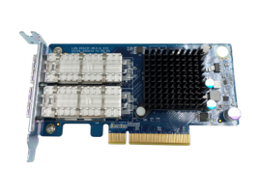


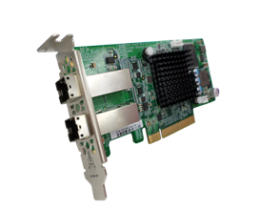
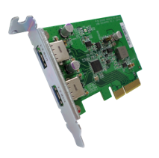
業界領先的超多 PCIe 擴充插槽
QM2 卡提供 10GBASE-T 網路埠和/或 M.2 SSD 插槽，立即用上 SSD 快取或是 Qtier 分層儲存最佳化
40GbE/10GbE 網路擴充卡提供高吞吐量與低延遲性，讓企業快速完成任務
USB 3.1 Gen 2 擴充卡提供高達 10Gb/s 外接裝置的傳輸速度．Type-A 埠更可向下相容 USB 3.0/2.0 裝置
SAS 擴充卡專為 NAS 搭配 REXP 系列儲存擴充設備所設計．最多可串接新增 40 顆 SAS/SATA 硬碟儲存容量

Slide 18

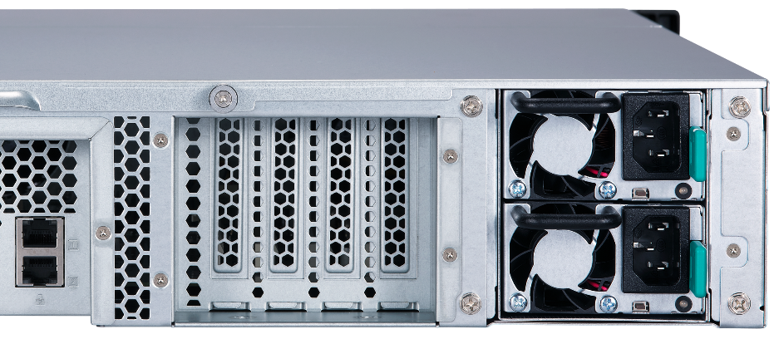
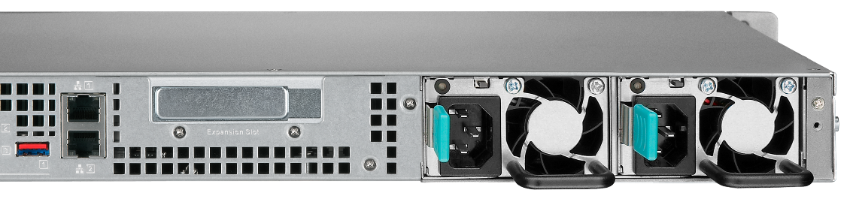
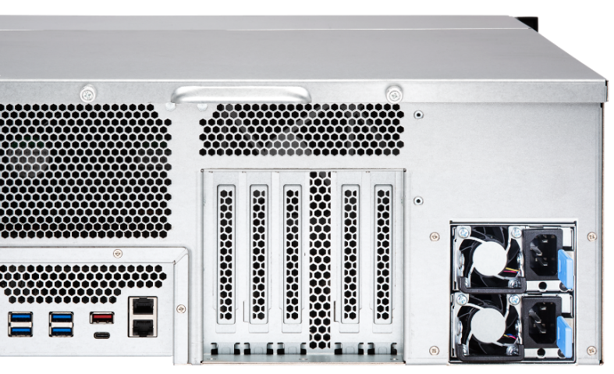
TS-x77XU PCIe 插槽配置
1U/2U: 半高卡
4
3
2
1
1
3U/4U: 全高卡
4
3
2
1
4
3
2
1
Notes:
這頁需要

Slide 19
彈性的 PCIe 配置 (2U/3U)
PCIe x8
PCIe x8
PCIe x4
PCIe x4
PCIe x4
PCIe x4
#4
#3
#2
#1
#4
#3
#2
#1
2 x PCIe x8插槽 (CPU)
4 x PCIe x4 插槽 (CPU)
插卡
無插卡

Slide 20
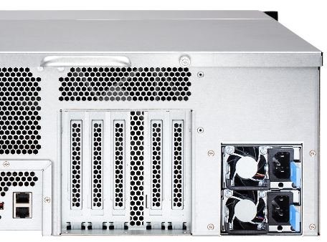
彈性的 PCIe 配置 (4U)
PCIe x8
PCIe x8
PCIe x4
PCIe x4
PCIe x4
PCIe x4
#4
#3
#2
#1
#4
#3
#2
#1
2x PCIe x8插槽 (CPU)
4 x PCIe x4 插槽 (CPU)
插卡
無插卡

Slide 21

GPU 卡建議插槽與可支援的尺寸
 | 插槽 | 尺寸 W x H x L (mm)
TS-877XU TS-877XU-RP | 插槽2 | 37 x 68.9 x 214
 | 插槽4 | 37 x 68.9 x 214
TS-1277XU TS-1277XU-RP | 插槽2 | 37 x 68.9 x 214
 | 插槽4 | 37 x 68.9 x 214
TS-1677XU TS-1677XU-RP | 插槽2 | 38.5 x 111 x 214
 | 插槽4 | 38.5 x 111 x 214
TS-2477XU-RP | 插槽2 | 55 x 138 x 312
 | 插槽3 | 55 x 138 x 312
W
H
L

Slide 22
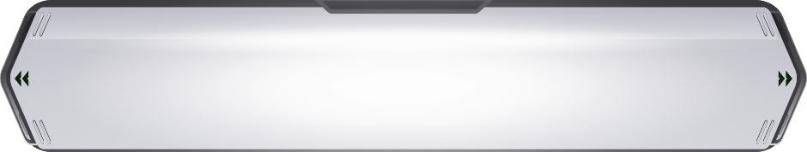
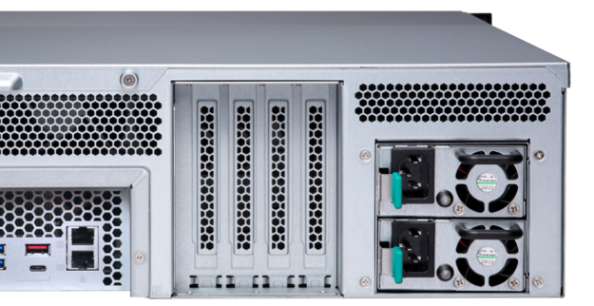




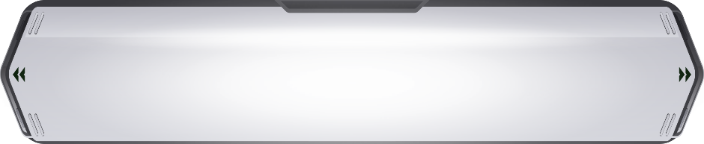
外接顯卡上身，實現更多夢想
3U/4U 機種 500W+ 電源供應器
支援需額外顯卡電源的全高顯卡
QuAI
TS-1677XU-RP
支援不需額外顯卡電源的半高顯卡，例如 NVIDIA GT1030
2U 機種 250W/300W 電源供應器

Slide 23








外接顯卡三大應用
QTS/vQTS
轉檔加速
AI
運算加速
虛擬機工作站GPU Passthrough

Slide 24








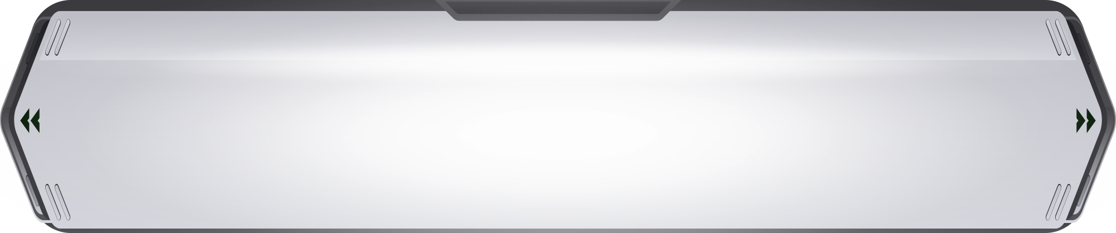

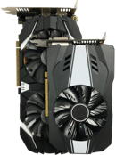
善用 QNAP QuAI 讓您輕鬆駕馭 AI
QNAP 提供的人工智慧開發者工具包
AI Developer Package
讓數據科學家和開發人員可以在 QNAP NAS 上快速建構、訓練和最佳化 AI 模型。
+
+
=
AI
QNAP NAS
GPU 加速運算
QuAI

Slide 25



硬體加速讓 QTS 影音播放更流暢
Virtualization Station (虛擬機工作站)
HybridDesk Station, Linux Station
QVR Pro Client (HD Station)
Video Station
Plex Media Server

Slide 26
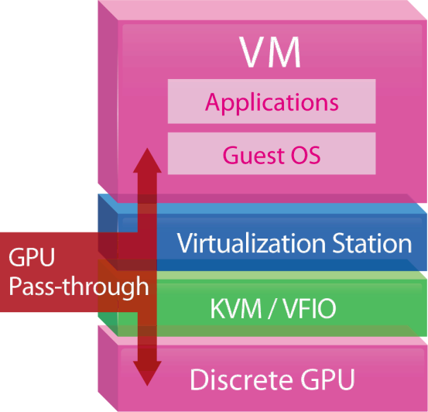
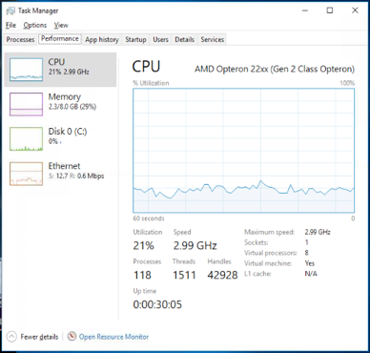
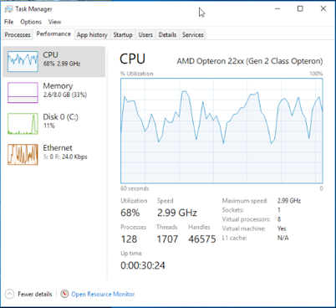


提升虛擬機影像處理能力
支援 OpenGL, DirectX
透過外接顯示卡執行硬體加速，有效降低 CPU 使用率。
GPU 連接
GPU 連接
測試於 QNAP 實驗室，數據會因實際環境而有所不同。
NAS：TS-1677X Ryzen 1700
QTS 4.3.4, Seagate ST4000VN0001
nVIDIA GeForce GTX 1060 6GB

Slide 27

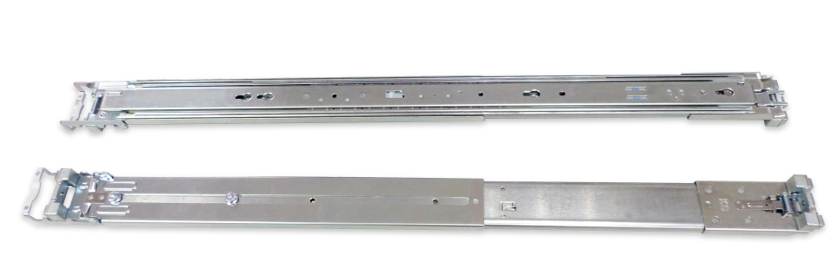

免工具安裝滑軌
RAIL-B02
RAIL-A03-57
RAIL-A02-90
支援機型：
TS-877XU/1277XU
最大載重：
全開時可達20公斤
支援機型：TS-1677XU
最大載重：
全開時可達57公斤
支援機型：TS-2477XU
最大載重：
全開時可達90公斤

Slide 28


硬體拆裝好方便
滑軌拉出開上蓋
示意圖

Slide 29


USB 3.1 Gen 2 (10G) 讓備份更有效率
2X
USB 3.1
TYPE-C
SPEED UP
10Gb/s
TYPE-A
5Gb/s
USB 3.0
USB 3.1
Notes:
Type-A是紅色的

Slide 30




超大肚量的專業智慧型監控
Surveillance Station 5.1
預設: 8 路免費頻道授權
最高: 80 路 (額外購買授權)
QVR Pro
預設: 8 路免費頻道授權
最高: 128 路 (額外購買授權)
QUSBCam2
高達 1080p 的 USB Webcam 錄影
* QVR Pro 正式頻道授權數請參閱 QNAP 官網．

Slide 31



具備卸載能力的 10GbE 網路
內建 Mellanox ConnectX 4Lx
10GbE SmartNIC 智慧型網路晶片
支援 iSER 卸載能力
Notes:
更新筆記: "內建" 與 Mellanox 間加一空格 (By Teresa)

Slide 32

iSER 讓你的 NAS 更輕鬆
iSER (iSCSI Extension for RDMA)
Without iSER
Socket Layer and Network Drivers
Socket Layer and Network Drivers
Memory
Ethernet
Ethernet
Memory
With iSER
Socket Layer and Network Drivers
Socket Layer and Network Drivers
Memory
Ethernet
Ethernet
Memory

Slide 33

內建雙 10GbE SFP+ 智慧型網路埠
10GbE x 2 (循序傳輸)
1800
Tested in QNAP Labs. Figures may vary by environments.
Test environment:
NAS: TS-1677XU-1700-16G with QTS 4.3.4
Volume type: RAID 5; 16 x Intel S3500 240GB SSDs (SSDSC2BB240G4)
1200
1561
1560
600
0
讀取
寫入
(MB/s)

Slide 34

虛擬QTS
vQTS
一台抵多台，虛實並進

Slide 35







利用虛擬機工作站運行的 vQTS
一般虛擬機 Windows,
Linux, UNIX
虛擬 QTS - vQTS
虛擬機工作站

Slide 36





一台抵多台
彈性分配給不同部門、不同群組各自獨立使用，區隔權限與應用環境。
老闆
會計
工程師
客服

Slide 37



資源區隔
配置專屬硬體資源，包含 處理器、記憶體、儲存空間、網路 確保應用效能品質。
4 核心
4 GB
250 GB
1
8 核心
8 GB
500 GB
2

Slide 38



適合運行虛擬機的高效能平台
支援 vQTS 的數量取決於 TS-x77XU CPU 實體核心數：
AMD Ryzen™ 5 2600 6 核心 =
2
4
AMD Ryzen™ 7 2700 8 核心 =

Slide 39




QTS 與虛擬化應用提升生產力
全新 QTS 4.3.5 儲存管理
介面、快照、與多媒體中心
一機多系統
運行 Windows/Linux 虛擬機與各式軟體容器
虛擬機工作站
(Virtualization Station)
軟體容器工作站
(Container Station)
Notes:
請確認 QTS 4.3.5 的 UI 要不要換 (by Teresa)

Slide 40
SSD 應用性價比
提升 100%
QTS 4.3.5
SSD 預留空間、進階 SSD 快取與快照功能

Slide 41




固態硬碟在高速網路時代的重要性
SSD 用在企業儲存設備，可為多個用戶或企業應用，提供傳統機械磁碟
難以企及的隨機讀寫效能 (IOPS)
在 2018 年，10GbE 網路以及 SSD 價位雙雙來到新低點
選對 SSD ，更要選對儲存設備:
SSD 廠商自行統計價格趨勢圖
256 GB SSD 2018 年 每 GB 價格僅為 2013 年的 30%
磁碟種類 | 連續寫入(MB/s) | 隨機寫入 (IOPS)
HDD | 100 | 350
SSD | 300 | 60000
資料來源: https://www.sandisk.com/business/datacenter/resources/white-papers/the-ssd-enabled-pc-total-cost-of-ownership
SSD 廠商 SanDisk 蒐集全球特定 SSD 與 HDD 價格走勢
Notes:
更新筆記: "隨機效能" 改成 "隨機讀寫效能" (by Teresa)

Slide 42
QTS 支援 SSD 全域快取與自動分層
使用者在 TS-x77XU 上可做 3 種不同的企業級 SSD 配置：
針對即時的，廣泛的存取加速需求，使用 SSD 全域快取 或全 SSD 儲存
針對非即時的，對重點資料進行加速，使用 Qtier 自動分層
SSD全域快取優先接受資料，並讀取常用資料暫存
Qtier 在資料存入後再依使用頻率持續分層
SSD 全域快取
磁碟區
區塊級 iSCSI LUN
磁碟區
區塊級 iSCSI LUN
Qtier 儲存池 超高速層
Qtier 儲存池 容量層
儲存池
SSD
SSD
HDD
HDD
HDD
HDD
HDD
HDD
Notes:
更新筆記: TS-x77U 改成 TS-x77XU ; 中英文字間加空格 (by Teresa)

Slide 43


不同的 SSD 持續效能大不同
SSD 由於寫入放大 (Write Amplification) 問題，持續效能將會降級
由 QNAP 實驗室以 FIO 對不同品牌的 SSD 做隨機寫入測試，各廠牌 SSD 在初次寫滿後，寫入效能都會持續降低
原因：不同 SSD 架構、控制器演算法、預留空間比例均不同
單顆 SSD 在 QNAP NAS 中的 FIO 持續效能表現 (IOpattern: RW-4K):
各家廠商 SSD 的能力不同，從儲存系統如何確保效能可以符合使用者期望?
Notes:
43
更新筆記: 中英文間加空格 (by Teresa)

Slide 44


甚麼是 SSD 預留空間 (Over-provisioning)
SSD 預留空間 (Over-provisioning) 是在 SSD 中保留空間以降低寫入放大，優化持續寫入效能與耐久度的技術：
透過預先留下空間，在任一時機點可避免額外的 Garbage Collection 操作。
N | N
N | N
N | N
兩邊比較，左方需要進行 Garbage Collect 總計需寫 10次，而右方僅需 6 次。
N | 新資料
D | 有效資料
 | 無效資料
 | 預留空間
 | 預留空間
D | D
D | D
D
D
D | D
D | D
D | D
D | D
N | N
N | N
N | N
SSD 寫入新資料，僅能一次清除區塊上所有資料
為了避免有效資料也被清除，需要做 Garbage Collection
有兩個區塊當預留空間，則新資料可直接寫入
Notes:
44
更新筆記: "透擴" 改成透過 (by Teresa)

Slide 45


以 QNAP SSD 外掛預留空間 全面提升儲存性價比
透過 QTS 系統，使用者將可對 SSD RAID 指定更多的預留空間配置。
在 QNAP 實驗室中，消費者級的 Samsung 850 Pro 持續效能可逼近資料級 SSD，達 25,000 IOPS，此特性不僅可在多款 SSD 被觀察，也同樣適用於 RAID組態。
2*Micron M1100 RAID 1 Random Write IOPS with Dynamic OP
上圖：Samsung 850 單顆磁碟
下圖：Micron m1100 RAID 1
測試條件：
FIO configuration: runtime=1800 ioengine=libaio direct=1 rw=randwrite bs=4k numjobs=1 iodepth=32
Notes:
45
更新筆記: 中英文間加空格 (by Teresa)

Slide 46


選對 SSD 很困難，選 QNAP 很簡單
企業管理者佈署 SSD 儲存最大的考量，便是在於 SSD 效能能否達到
期望解決的儲存效能瓶頸
針對 SSD 的持續寫入效能，QNAP 同步推出 SSD 分析工具，量測不同
SSD 外掛預留空間的效能，依應用情境建議最佳策略
IT 管理者可依應用情境快速判斷最佳預留空間佈署策略
Notes:
46
73652517
更新筆記: "解決" 改成 "解決的"

Slide 47

在 TS-x77XU
上使用 SSD 分析工具
Notes:
更新筆記: 中英文加空格 (BY Teresa)

Slide 48

QTS SSD 支援三種全域快取
在 QNAP NAS 上，SSD 全域快取可以配置為所有磁碟區與 LUN 加速使用：
快取類型：唯讀快取➔將常用資料存放一份至快取做讀取加速
讀寫快取➔不僅放置常用資料，新寫入資料將暫存於 SSD
(New) 唯寫快取➔SSD 僅會對新資料進行寫入加速
開啟讀寫快取運作原理：
開啟快取，應用程式端資料將先寫入 SSD，而頻繁讀取的資料也將同時存在於 SSD
寫入
寫入
讀取
讀取
效能 SSD
IO 高需求
應用程式
當 SSD 空間不足時，資料不經過快取
容量 HDD
Notes:
更新筆記: 中英文間加入格; "僅有新資料將會運用 SSD 進行寫入加速" 改成 "SSD 僅會對新資料進行寫入加速"

Slide 49


唯寫快取最大化寫入專用伺服器效率
唯寫快取為微軟提倡，在使用全快閃儲存時，搭配 PCIe SSD 將寫入重寫合併以提升壽命
QNAP 認為，將高成本有限容量的 SSD 使用寫入快取，在特定企業應用下將獲得高性價比：
1. 需要以高速傳入的檔案伺服器
2. 在資料存取種類上，寫入明顯大於讀取的資料庫
應用 (如 IoT 監控伺服器)
3. 寫入放大低，壽命高的 SSD 與其他 SSD 混用
如 Intel® Optane™
Writes
are cached
Reads
are NOT
NVMe
NVMe
SSD
SSD
SSD
SSD
資料來源 :
https://docs.microsoft.com/en-us/windows-server/storage/storage-spaces/understand-the-cache
Notes:
49

Slide 50

自動分層 (Auto-Tiering) 兼顧容量與效能
除了 SSD 快取，Qtier™
設定可自動將冷熱資料
在 SSD與 HDD 層間移動。
SSD 的容量可以直接
被用來存放檔案，且
支援的容量也不再受
記憶體大小限制。
熱資料
分層前
頻繁存取資料效能未優化
暖資料
冷資料
資料存取行為改變
開始分層
Qtier
引擎
分層後
頻繁存取資料效能已優化
Notes:
50
93325809

Slide 51
Qtier 2.0 智慧判別，效能更強
除了排程分層資料，
Qtier™ 更配置模擬 SSD
快取的保留空間、針對
隨機讀寫需求隨時調整
不僅利用快取空間，更
保留快取即時加速特性，
當佈署企業運用時，
Qtier™ 提速效果比更明顯
資料
空區塊
C、D有瞬間 HDD 隨機讀寫
D 區塊被移入 SSD 保留空間
A
B
A
B
D
SSD 層
SSD 層
C
D
C
HDD 層
HDD 層
區塊 | Hit 紀錄
C | 50
D | 50
區塊 | Hit 紀錄
C | 50
D | 200
Notes:
51
93325809
更新筆記: 中英文間加空格 (by Teresa)

Slide 52
TS-x77XU SSD 儲存配置變化百出
除了備份伺服器，以 SSD 預留空間、全域快取與自動分層，TS-x77XU
搭配 SSD 更可具備站上一線儲存，成為企業儲存中堅：
搭配 5 x 2.5”
SATA 6Gb/s SSD
1U 機架也
能玩轉 SSD
使用情境 | 檔案 伺服器 | 網站、應用、虛擬化儲存 伺服器 | 共同編輯、影像作業 工作站 | 監控、多端 Log、備份伺服器 | 企業關鍵 資料庫應用
SSD 佈署類型 | Qtier™ | Qtier™ | SSD 讀寫快取 | SSD 唯寫快取 | SSD RAID
SSD RAID 類型 | RAID 6 | RAID 10 | RAID 5 | RAID 10 | RAID 10
SSD 外掛預留空間 配置 | 10% | 20% | 20% | 30% | 30%
Notes:
52
更新筆記: 中英文間加空格 (by Teresa)

Slide 53


企業需要更低的 RTO (還原時間目標)
在 300 家台灣大型及中小企業備份調查顯示：
60% 的企業具備遠端網路備份做為資料災難救援方案
其中 50% 的企業期望當災難發生時，資料可在 1 小時內還原 (RTO=1 hour)
但同樣 50% 的企業表示，實際遭遇資料還原時間超過 1 天 !
當我的企業資料需要還原，難道還是只能
一份一份把還原資料複製回來源端?
資料備份時間
資料災難發生
系統重新上線
TIME
資料還原點目標(RPO)
資料還原時間目標(RTO)
資料來源： Taiwan IThome survey 2017
Notes:
53
39094200
更新筆記: "50%中" 改成 "其中 50%"

Slide 54




快照管理員支援遠端閱覽、還原檔案
QTS 4.3.5 的快照管理員首度支援閱覽、還原”遠端”快照備份功能
可以在本機查看備份到遠端快照保險庫的檔案內容，並透過網路還原
選定的檔案、整個磁碟區或 iSCSI LUN
來源與目的端的NAS皆需要升級至 QTS 4.3.5
並且可以彼此連接以使用此功能
Notes:
54

Slide 55




以 10GbE 網路大幅降低還原時間
「快照備份保險庫來源端還原」是基於網路的應用技術
當使用 1GbE 網路時，還原大型檔案將可能花費數小時之久
選用 10GbE 網路搭配快照備份任務，不僅提升備份速度，
在 QTS 4.3.5 更等於直接提升還原速度!
使用 QNAP 10GbE
非網管型交換器取代
1GbE 傳統交換器來
大幅降低 RTO
Notes:
55
更新筆記: 「快照備份保險庫來源端還原」 (by Teresa)

Slide 56





還原方式：快照匯出/匯入
從快照管理員、快照備份保險庫可以將指定的快照匯出為鏡像檔。
透過外接裝置傳送鏡像檔接入任一台 NAS，並選擇匯入快照，可建立包含原始磁碟區、LUN 具備資料的新儲存空間。
同樣的鏡像檔也可以直接用來還原快照備份保險庫來源端的儲存空間。
當網路速度不夠或無法順利連線時，依然可使用最可靠的外接儲存裝置來還原來源端
還原快照
Notes:
36588464
更新筆記: 中英文間加空格

Slide 57


搭載最新 QTS 4.3.5 韌體，提升儲存競爭力
軟體定義 SSD 外掛預留空間
量測專屬的預留空間並提升 SSD 持續效能達 100%
01
SSD全域快取與 Qtier™
使用快取即時加速，或自動分層利用 SSD 空間
02
快照備份任務
以 10GbE 網路直接還原遠端快照並降低 RTO
03
Notes:
36588464
更新筆記: QTS 4.3.5 後加空格

Slide 58

©2018著作權為威聯通科技股份有限公司所有。威聯通科技並保留所有權利。威聯通科技股份有限公司所使用或注冊之商標或標章。檔案中所提及之產品及公司名稱可能為其他公司所有之商標 。​
©2018著作權為威聯通科技股份有限公司所有。威聯通科技並保留所有權利。威聯通科技股份有限公司所使用或註冊之商標或標章。檔案中所提及之產品及公司名稱可能為其他公司所有之商標 。

